Slide 1




Slide 2
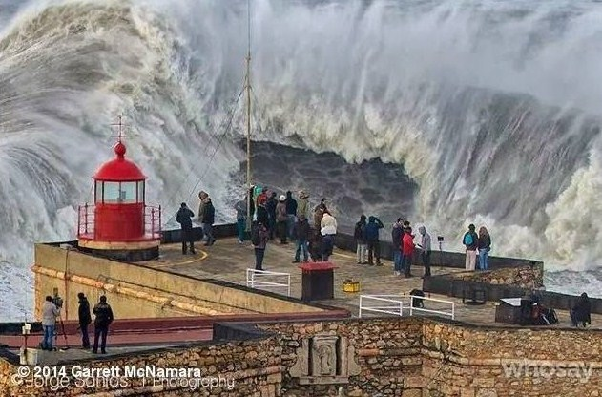
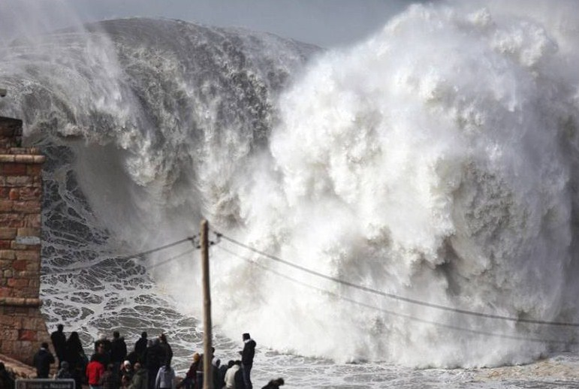

Portugal...Village de Nazaré La célèbre plage pour le surf Praia do Norté photo1 Fransisco Seco

Slide 3
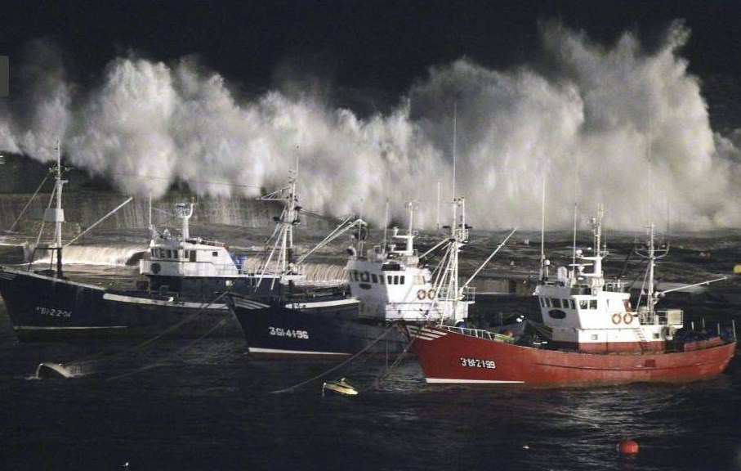
Espagne...Port de Berméo photo Alfredo aldai

Slide 4
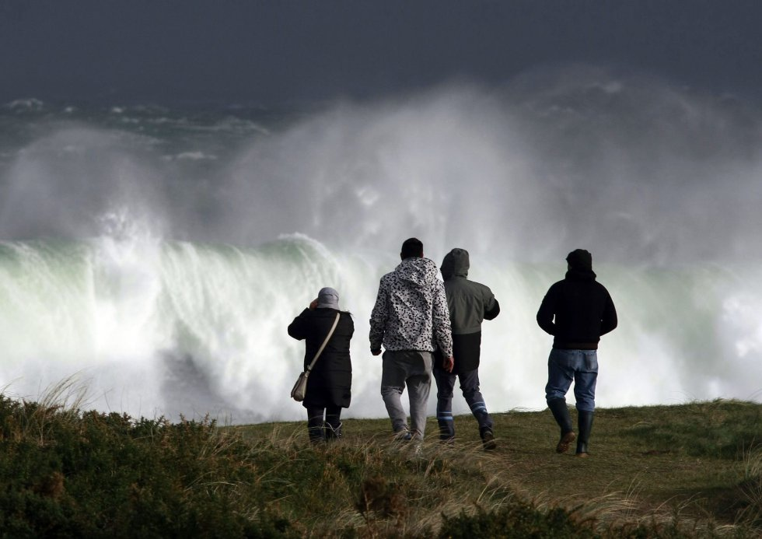
Espagne...Plage de Ponzos de Ferrol photo Kiko Delgado

Slide 5
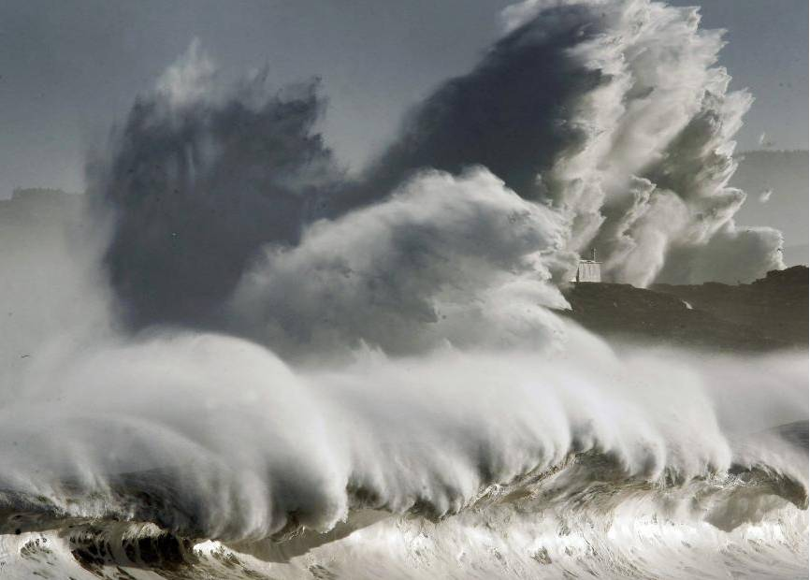
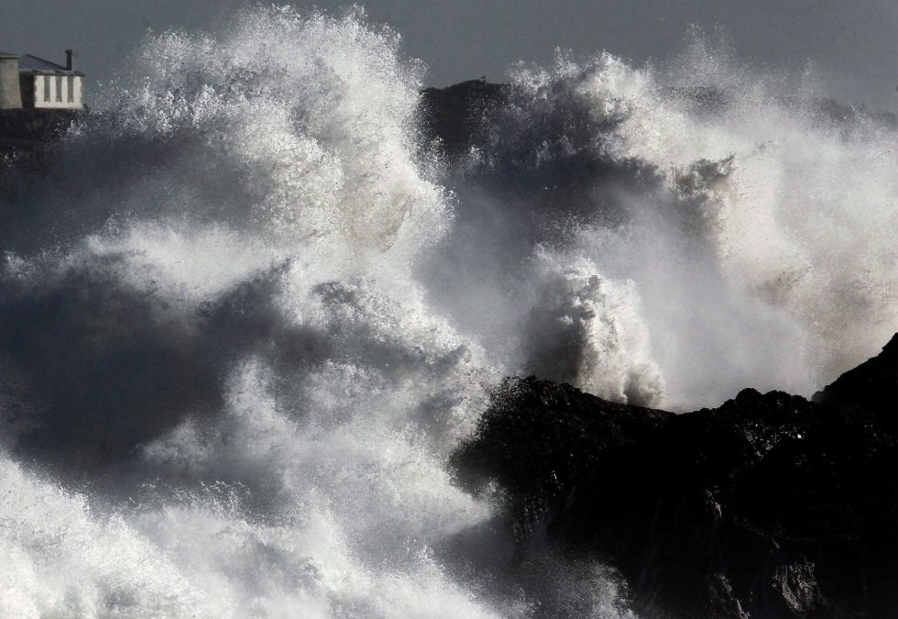
Espagne... Péninsule de Magdalena à Santander
Regardez bien cette maison en haut a gauche puis sous un autre angle photo Esteban Cobo

Slide 6
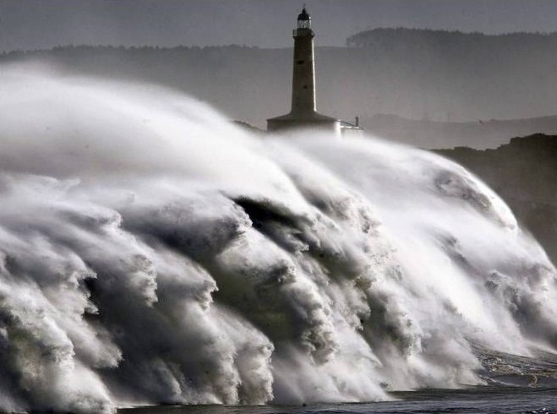
Espagne... Entrée de la Baie de Santander photo Estéban Cobo

Slide 7
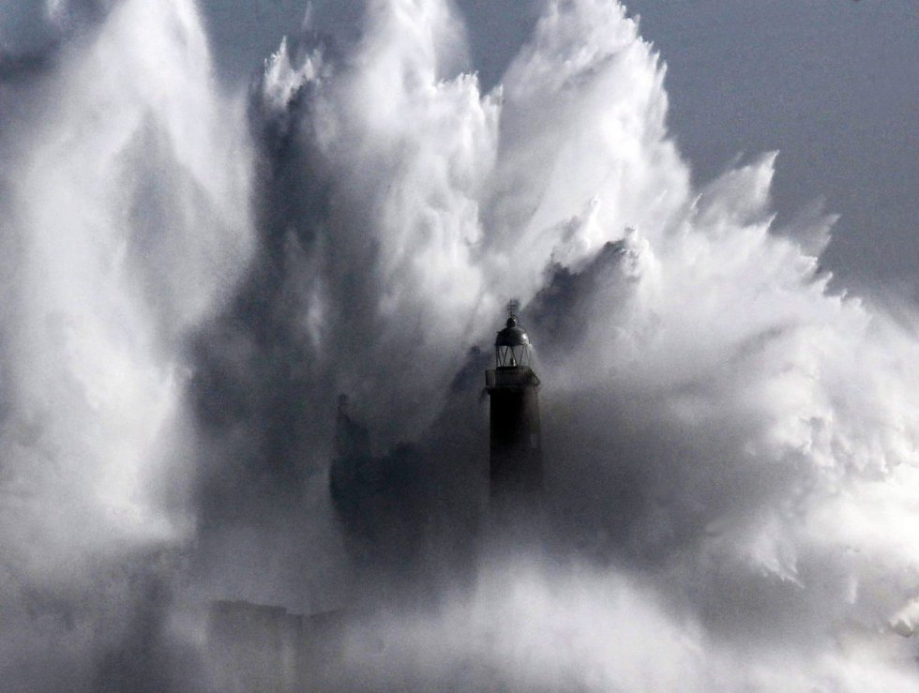
Espagne ...Ile de Mouro à Santander photo Esteban Cobo

Slide 8
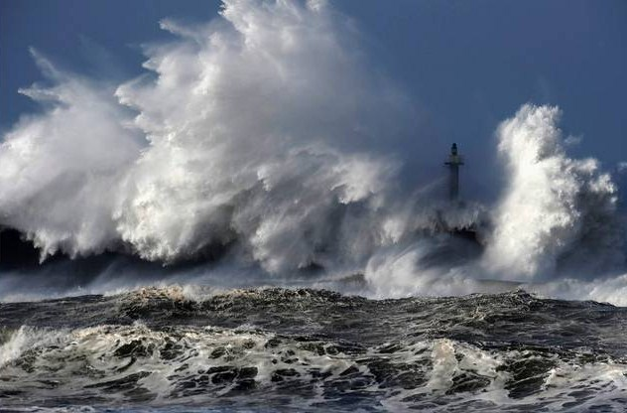
Espagne...San Esteban de Pravia photo Eloy Alonso

Slide 9
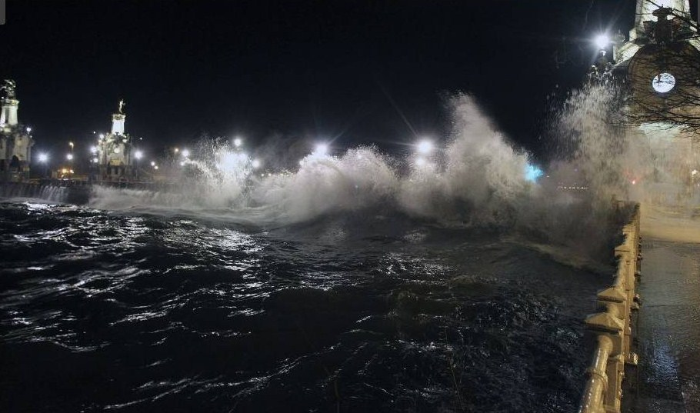
Espagne... Santa Catalina à San Sébastian photo Javier Etxezarreta

Slide 10
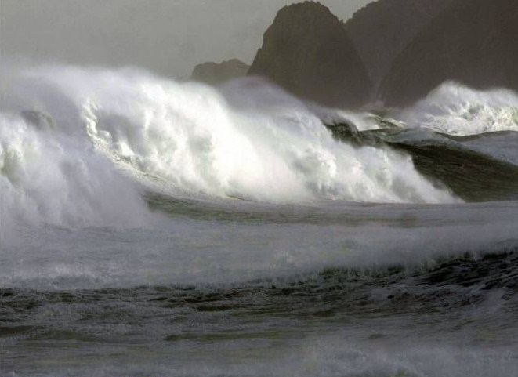
Espagne... Plage de Ponzos de ferrol photo Kiko Delgado

Slide 11
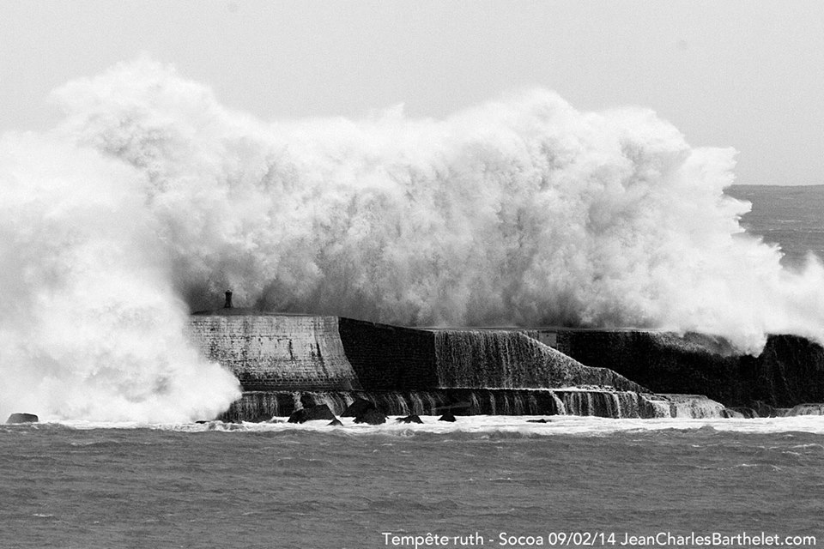
France...Pyrénées Atlantiques...Ciboure-Socoa

Slide 12
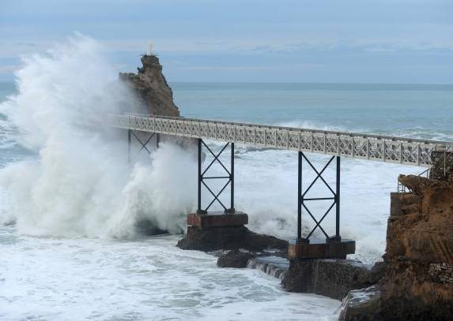
France...Pyrénées-Atlantiques...à Biarritz...le Rocher de la Vierge photo AFP Gaizka Iroz

Slide 13
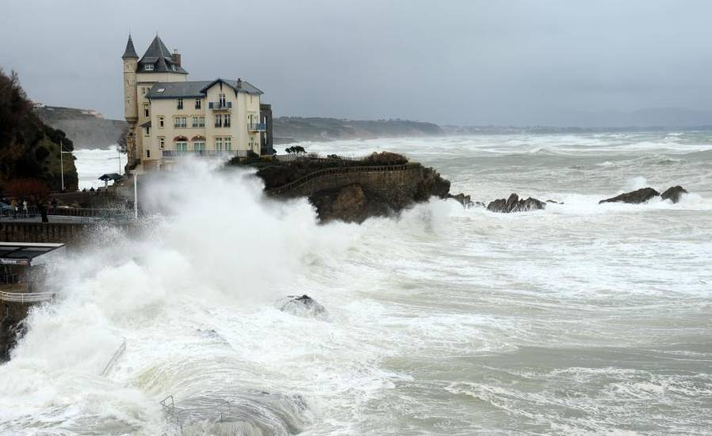
France...Pyrénées-Atlantiques à Biarritz

Slide 14
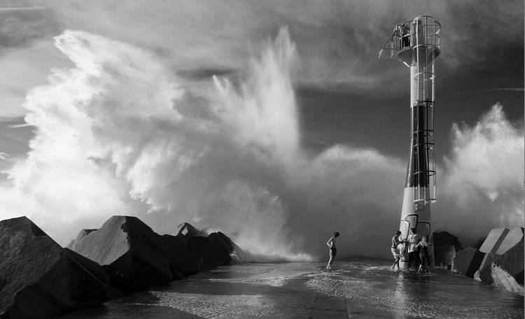
France...Pyrénées-Atlantiques à Anglet

Slide 15
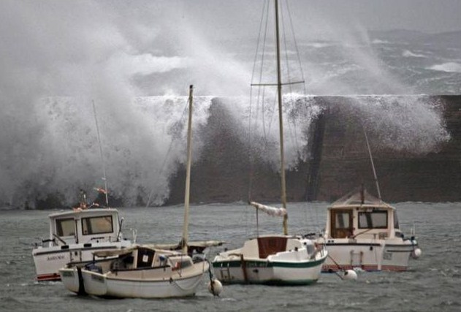
France...Finistère...Vague sur la digue d' Esquibien photo Mal Langsdon

Slide 16
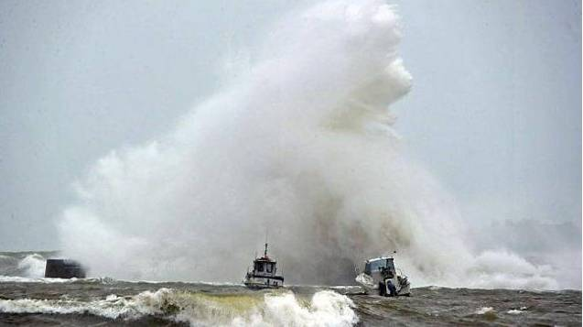
France...Morbihan à Lomener-Ploermeur photo Ouest-france

Slide 17
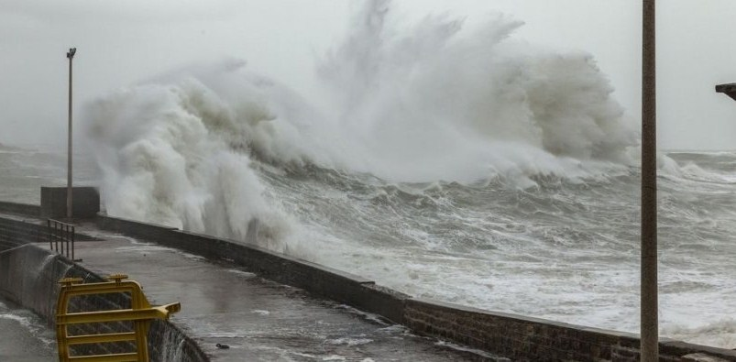
France...Morbihan à Lomener-Ploermeur photo Thierry Renaud

Slide 18
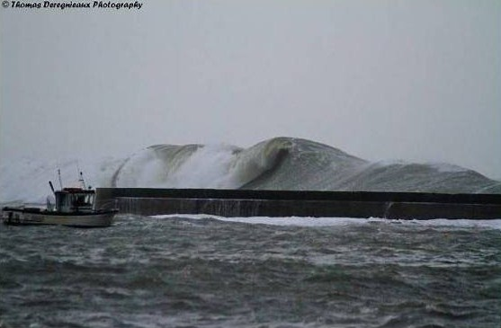
France...Morbihan à Ploemeur photo Thomas Deregnieux 23ans surfeur

Slide 19
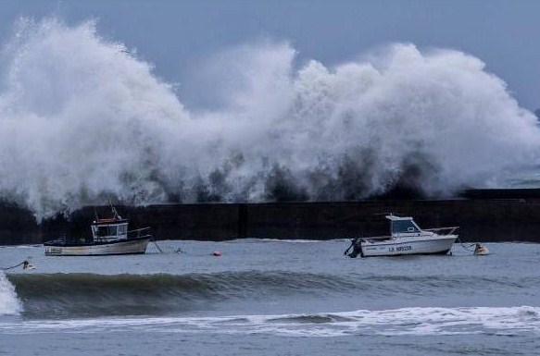
France...Morbihan à Ploemeur autre vague photo France TV

Slide 20
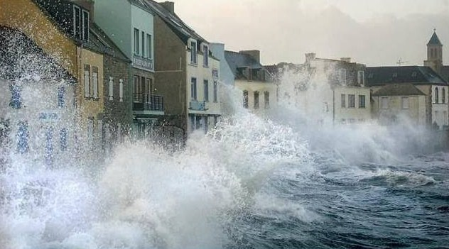
France... Finistère ...ile de Sein....le quai des Paimpolais photo Didier-Marie le Bihan

Slide 21
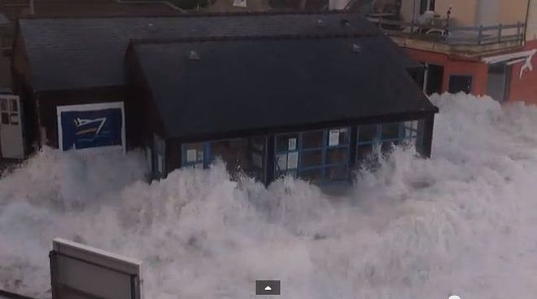
France...Finistère... Ile de Sein ( la gare maritime est ravagée)

Slide 22
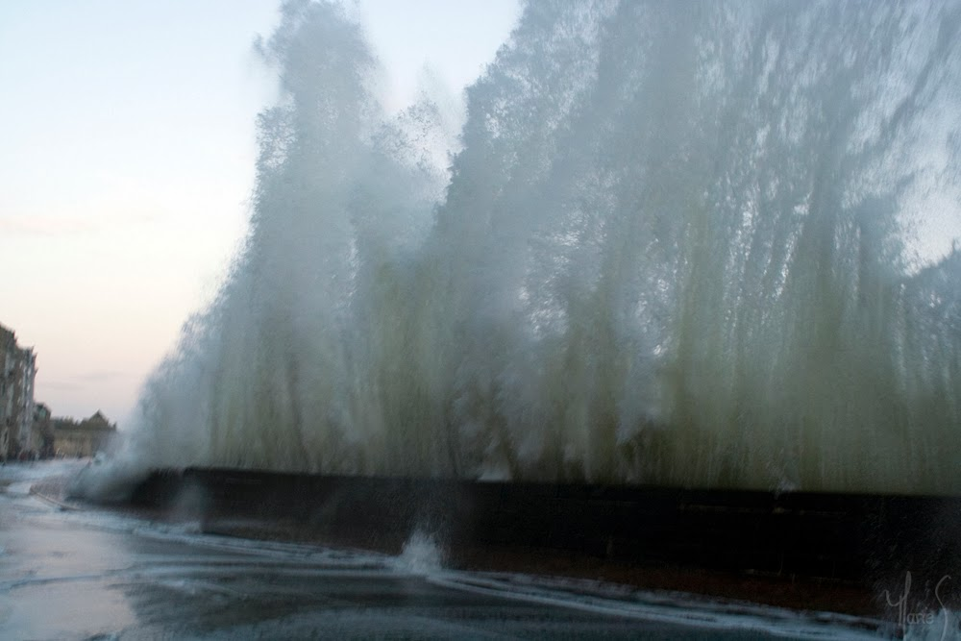
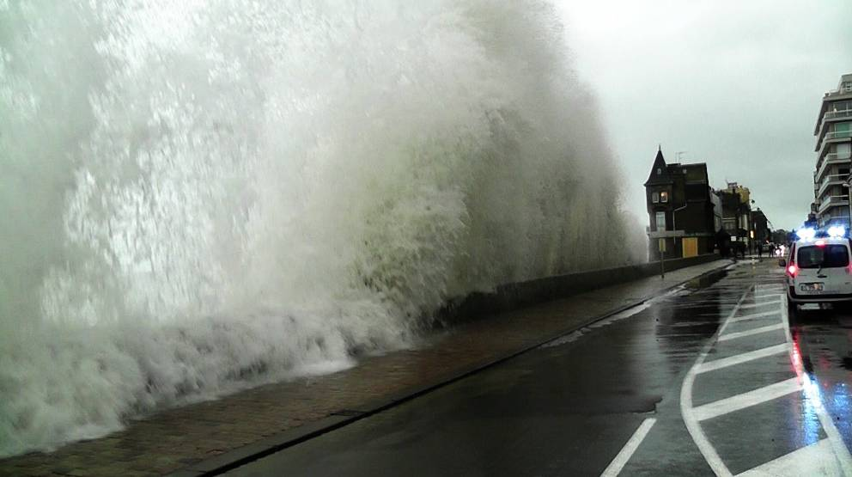
France...Ille et vilaine...Saint-Malo coté gauche et droite du Sillon

Slide 23
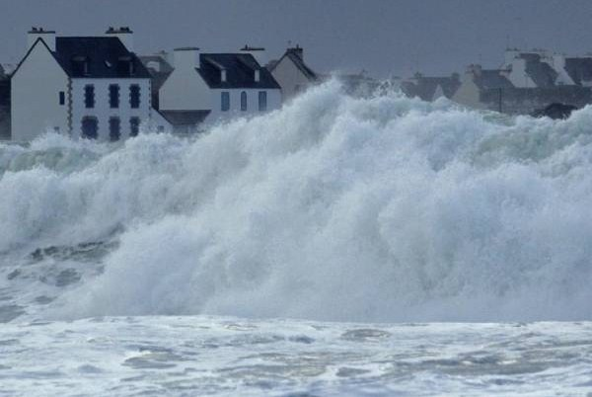
France...Finistère...à Penmarc'h photo Mal Langsdon

Slide 24
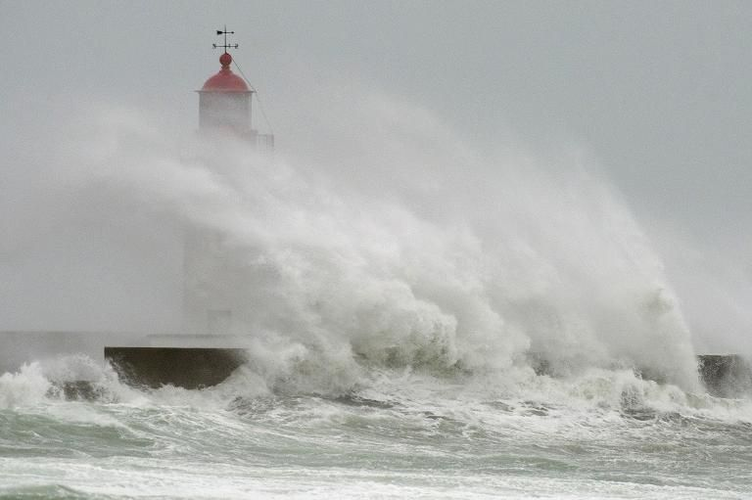
France...Finistère au Guilvinec Photo Jean.Sébastien Evrard

Slide 25
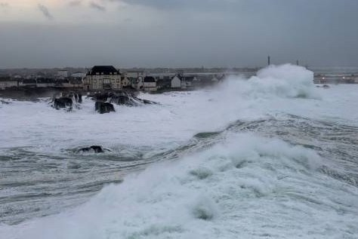
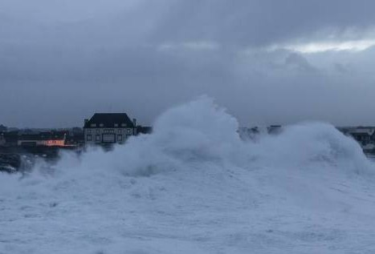
France...Finistère à Saint Guénolé

Slide 26
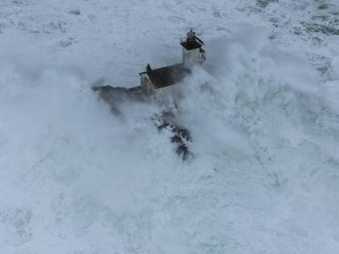
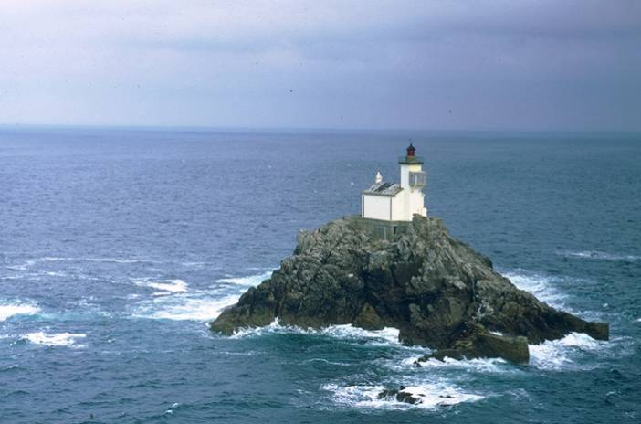
France...Finistère...le phare de Tevennec avant et après Photo mer en furie Philip Plisson
2

Slide 27
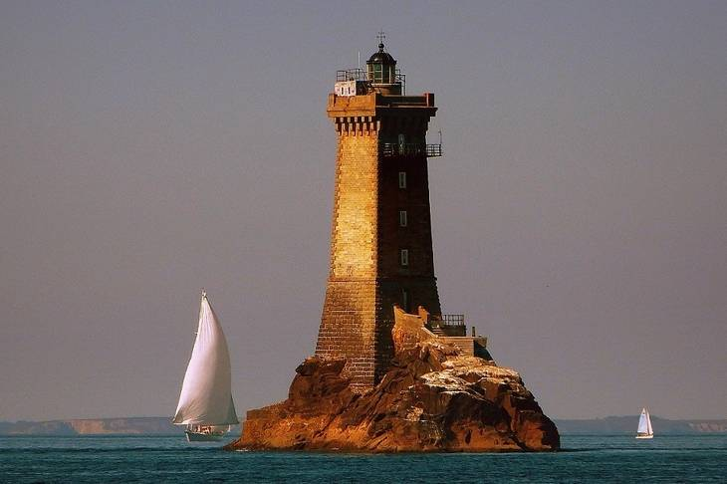
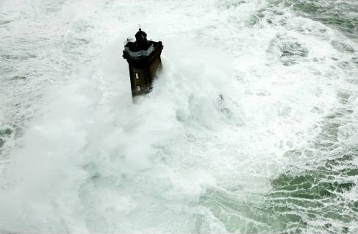
France...Finistère...le phare de le Vieille
26m90 36m au dessus de ma mer Photo mer en furie Philip Plisson

Slide 28
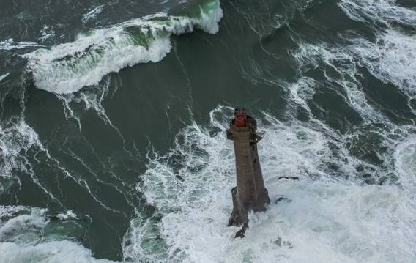
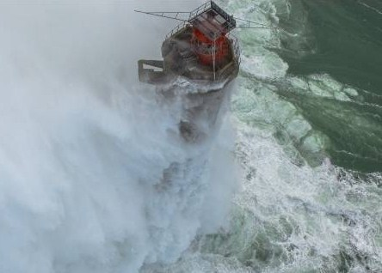
France...Finistère -Ouessant ...le phare du Nividic 35m de haut
Une vague de 20-25m va s abattre sur le phare Photos Philip Plisson

Slide 29
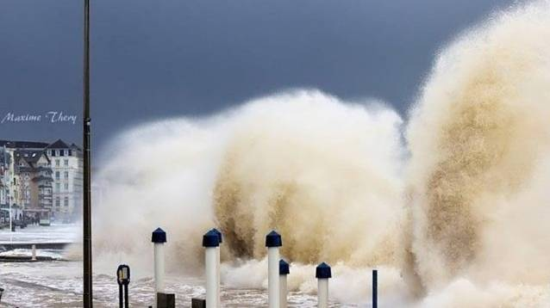
France... Nord -Pas-de-Calais à Vimereux photo Maxime Théry

Slide 30
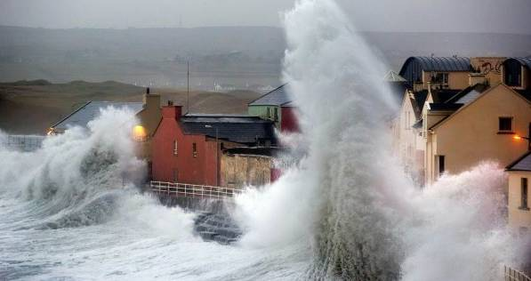
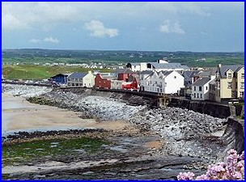
Irlande...Lahinch

Slide 31
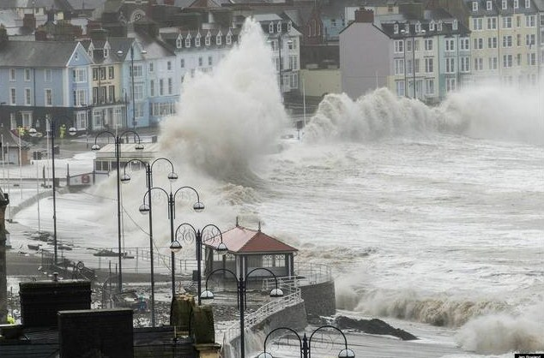
Grande-Bretagne....Pays de Galles

Slide 32
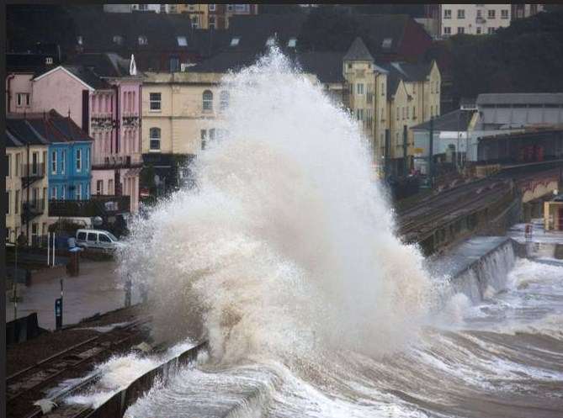
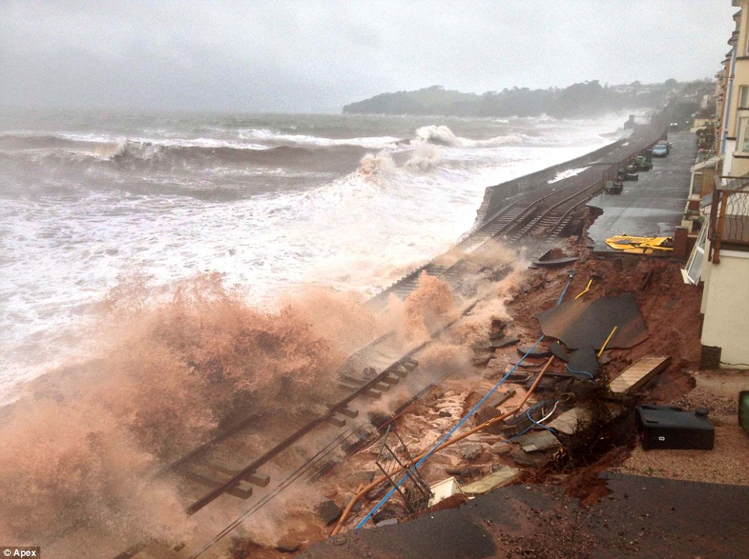
Grande-Bretagne...à Dawlish la voie ferrée s' éffondre Photo Clive postlethwaite et Apex

Slide 33
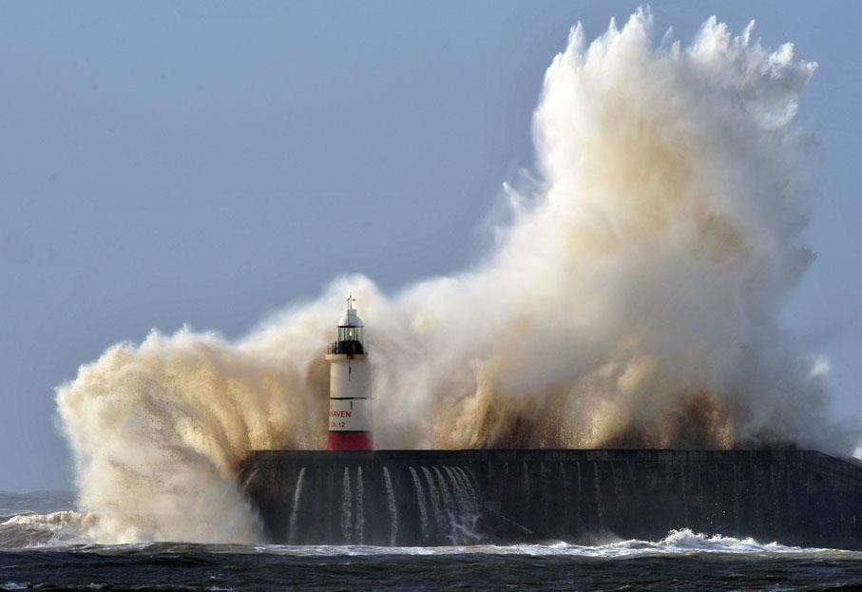
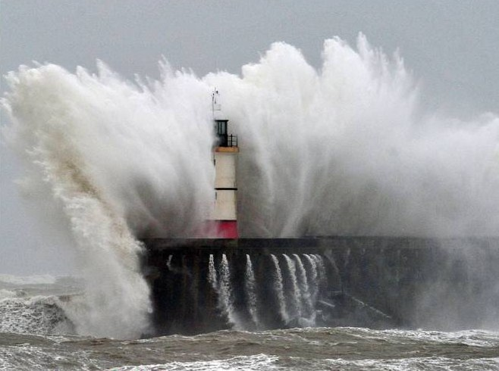
Grande Bretagne ...Newhaven situé sur la manche photos Glyn Kirk

Slide 34
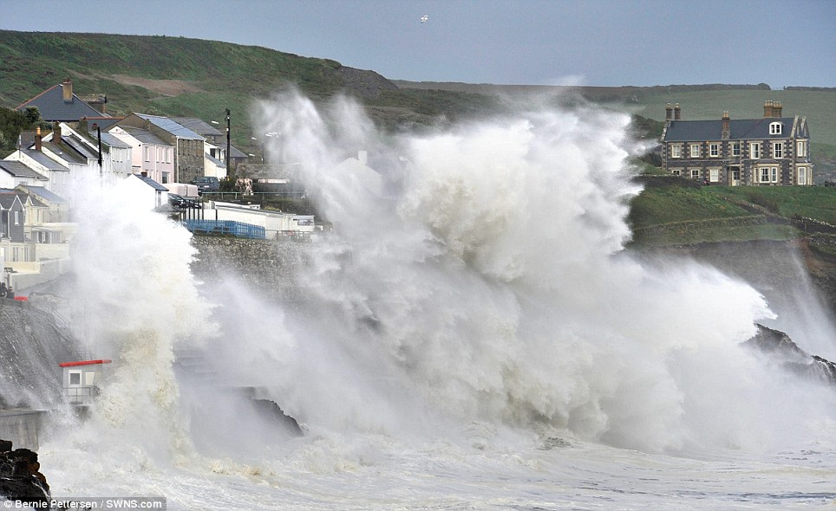
Grande-Bretagne...à Porthleven

Slide 35
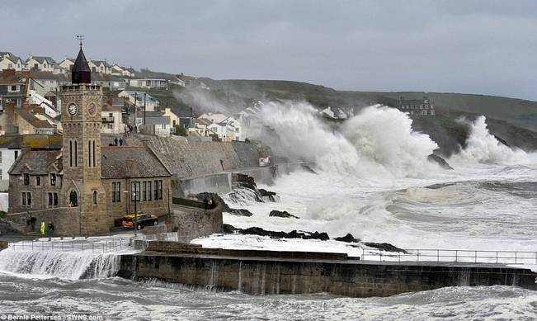
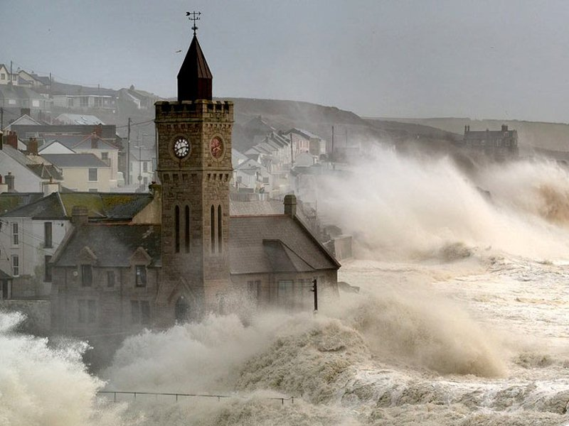
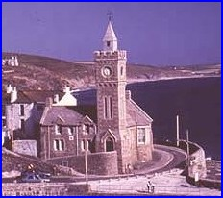
Grande Bretagne..à Porthleven
(église transformée : club de billard et réunions du Conseil municipal)

Slide 36
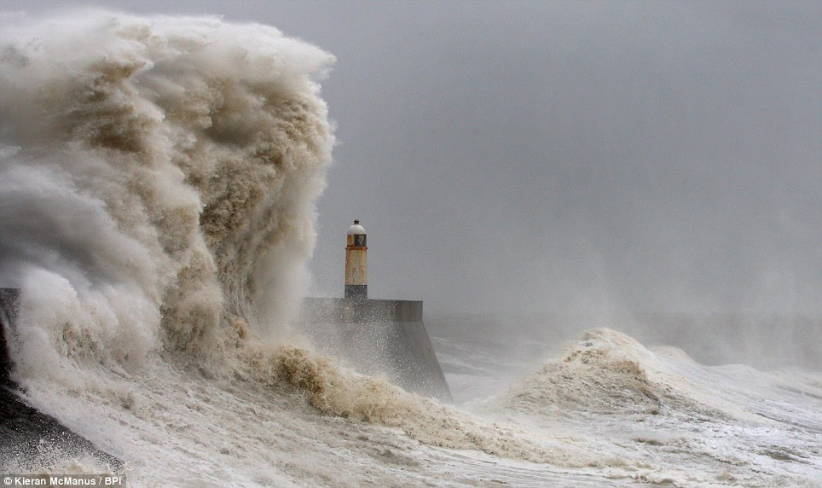
Grande-Bretagne...à Porthleven

Slide 37
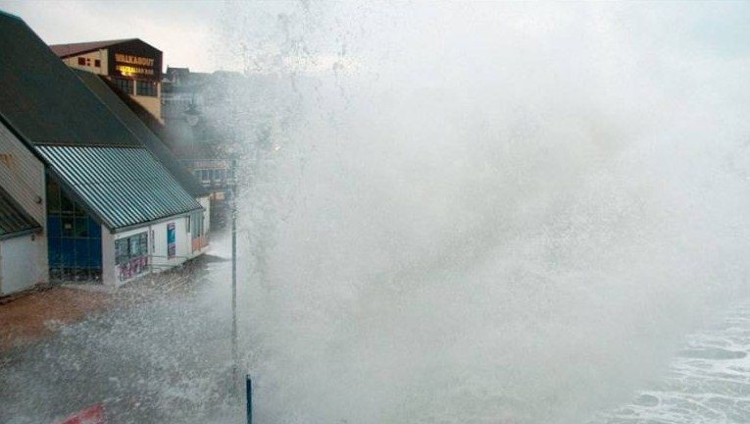
Grande-Bretagne...à Towan Beach

Slide 38
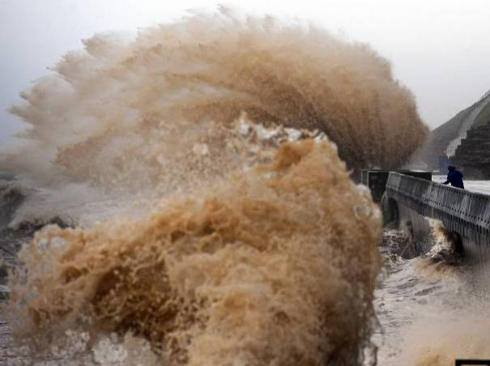
Grande-Bretagne... à Dorset

Slide 39
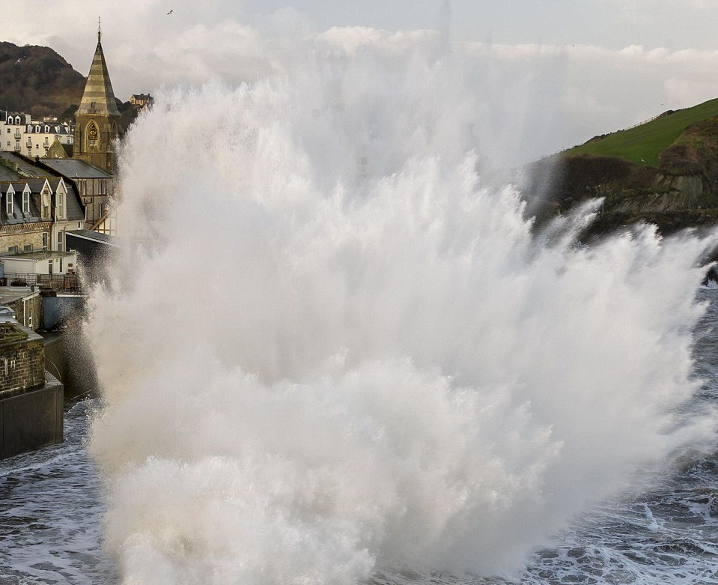
Grande-Bretagne...à Devon

Slide 40

Grande Bretagne ...Porthcawl

Slide 41

Pour le final gif de 5 photos ...en Grande Bretagne ...à Portcawl Ne pas cliquer

Slide 42


Merci spécial à tous les auteurs de ces photos

Slide 43



Accede a la sección que desees desde aquí:
Propia Creación
De la Red
Dedicatorias | Fechas Especiales | Graciosos
Historia y Arte | Lugares | Musicales
Naturaleza y Ciencias | Política | Reflexión
Religiosos | Románticos | Salud
Dedicatorias | Fechas Especiales | Graciosos
Historia y Arte | Lugares | Musicales
Naturaleza y Ciencias | Política | Reflexión
Religiosos | Románticos | Salud
Si deseas recibir pps periódicamente en tu correo electrónico subscríbete aquí:

